Slide 1
GNU/Linux:
Comandos

Slide 2
O comando ls
  O comando ls é utilizado para listar o conteúdo dos diretórios, se não for especificado nenhum diretório, ele trará o conteúdo do diretório em que o usuários está no momento.

Slide 3
Comando man
  O comando man é o responsável por trazer os manuais mais completos sobre determinado comando, arquivo de configuração, bibliotecas, entre outros nos quais estamos trabalhando.

Slide 4
Os manuais do sistema são divididos em níveis que são os seguintes:
  man 1 - Programas executáveis e comandos do Shell;
  man 2 - Chamadas de sistema (funções providas pelo Kernel);
  man 3 - Chamadas de bibliotecas (funções como bibliotecas do sistema);
  man 4 - Arquivos de dispositivo (Localizados normalmente no /dev);
  man 5 - Arquivos de configuração e convenções;
  man 6 - Jogos;
  man 7 - Variados (incluindo pacotes de macros e convenções);
  man 8 - Comandos de administração do sistema (normalmente usado somente pelo root);
  man 9 - Rotinas de Kernel.

Slide 5
Sintaxe do comando man:
# man [comando]
ou
# man [seção] [comando]

Slide 6
Observação: Essas informações sobre as seções do comando man podem ser achadas no seu próprio manual digitando o comando man man.
Caso desejemos visualizar o manual do comando passwd, podemos fazer da seguinte forma:
# man passwd

Slide 7
Estamos consultando o manual do comando passwd. Para navegar pelo manual, o comando man abre um arquivo que está compactado na pasta /usr/share/man/man1 para o passwd ou outro nível de manual dependendo do comando ou arquivo.
O passwd é conhecido no sistema GNU/Linux como um comando que adiciona ou modifica a senha do usuário e como o arquivo de usuários do sistema (/etc/passwd). Veremos agora o manual do arquivo de usuários passwd:

Slide 8
# man 5 passwd
Podemos consultar quais manuais estão disponíveis dentro do próprio diretório do man:
# /usr/share/man/

Slide 9
Para sair do manual digitar a letra q

Slide 10
O comando ls possui muitos parâmetros, veremos aqui as opções mais utilizadas. A primeira dela é o -l que lista os arquivos ou diretórios de uma forma bem detalhada (quem criou, data de criação, tamanho, dono e grupo a qual eles pertencem).

Slide 11
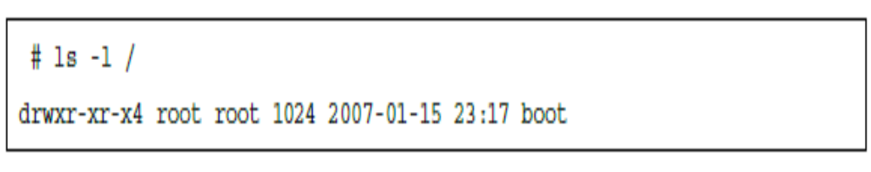
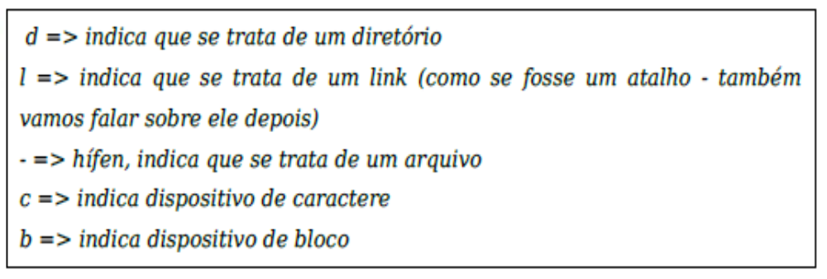
Veja que a saída desse comando é bem detalhada. Falando sobre os campos, para o primeiro caractere temos algumas opções:

Slide 12
O campo rwxr-xr-x lista as permissões, enquanto os campos root indicam quem é o usuário e grupo dono desse diretório que, no nosso caso, é o administrador do sistema, o root.
O campo 1024 indica o tamanho do arquivo, e o campo 2007-01-15 23:17 informa a data e hora em que o diretório foi criado. Finalmente, no último campo temos o nome do arquivo ou diretório listado, que, no nosso exemplo, é o boot.

Slide 13
Usando coringas no Shell
  Listar todos os arquivos que começam com qualquer nome e terminam com .txt:
# ls *.txt
  Listar todos os arquivos que começam com o nome arq, tenham qualquer caractere no lugar do coringa, e terminem com .txt:
# ls arq?.txt

Slide 14
Criação, movimentação, cópia e remoção de arquivos e diretórios
  Para criar um arquivo, podemos simplesmente abrir um editor de texto e salvá-lo. Mas existem outras formas.
  Uma das formas mais simples é usando o comando touch que cria arquivos em branco:
# touch arquivo

Slide 15
Comando mkdir
  O comando mkdir é utilizado para criar um diretório no sistema. Um diretório é uma pasta onde você guarda seus arquivos.
Exemplo:
Criar o diretório laboratorio:
# mkdir laboratorio

Slide 16
Criar o diretório sala e o subdiretório alunos:
# mkdir -p sala/alunos
A opção -p irá criar o diretório sala e o subdiretório alunos, caso não existam.

Slide 17
Comando rm
  O comando rm é utilizado para apagar arquivos, diretórios e subdiretórios que estejam vazios ou que contenham arquivos.
Exemplos:
Remove o arquivo teste.txt:
# rm teste.txt

Slide 18
Remove o arquivo lab.txt pedindo confirmação:
# rm -i lab.txt
  rm: remove arquivo comum `lab.txt'? y
  A opção -i solicita a confirmação para remover o arquivo yago.txt.
Remove o diretório sala:
# rm -r sala
  A opção -r é recursivo, ou seja, irá remover o diretório 4linux e o seu conteúdo.

Slide 19
Comando rmdir
  O comando rmdir é utilizado para remover diretórios vazios.
Exemplos:
Remove o diretório yago:
# rmdir laboratorio

Slide 20
Comando mv
  O comando mv serve tanto para renomear um arquivo quanto para movê-lo:
Renomear
# mv arquivo novo-nome
# mv diretório novo-nome
Mover
# mv arquivo caminho/diretório-destino/
# mv diretório caminho/diretório-destino/

Slide 21
Comando cp
  O comando cp serve para fazer cópias de arquivos e diretórios:
# cp arquivo-origem arquivo-destino
# cp arquivo-origem caminho/diretório-destino/
# cp -R diretório-origem nome-destino
# cp -R diretório-origem caminho/diretório-destino/

